Slide 1
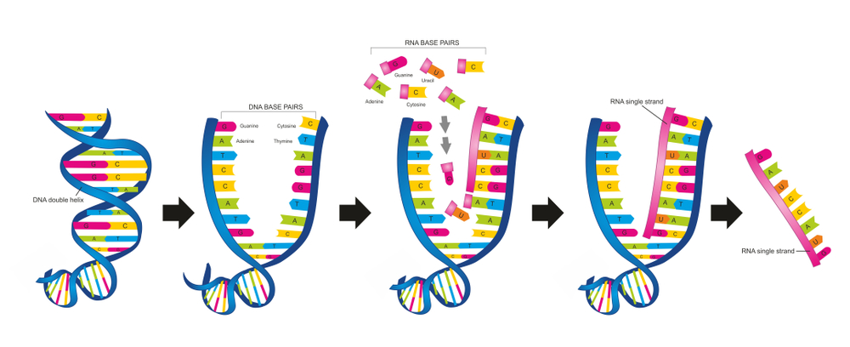
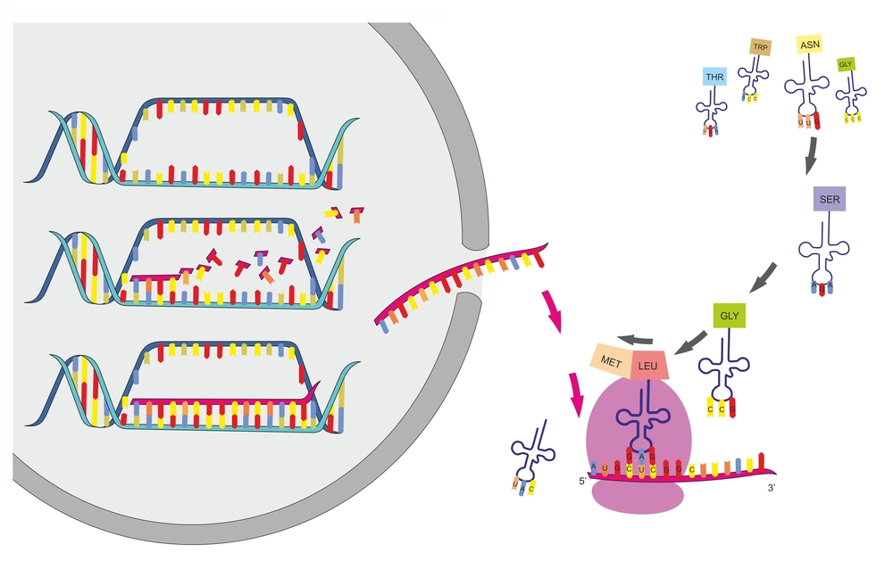
Opplegg 4: DNA, gen og proteinsyntesen
DNA finst i alle celler i alle levande organismer. I menneskeceller er DNAet delt opp i 46 kromosom og ligg inni cellekjernen, men i kjønnscellene er det berre 23 kromosom. Dette er på grunn av at ved befrukting vil dei 23 kromosoma i sædcella slå seg saman og danne par med dei 23 kromosoma frå eggcella, slik at fosteret får 46 kromosom, der halvparten er frå kvar av foreldra.
DNA står for deoksyribonukleinsyre, og er bygd opp som ein vridd stige eller dobbelhelix. Stigebeina er laga annankvar av sukkeret deoksyribose, og ei fosfatgruppe, med nitrogenbasar bundne til sukkeret. Trinna i stigen er bygde opp av nitrogenbasane adenin (A), cytosin (C), guanin (G) og tymin (T). A dannar kun binding med T, og C er alltid bunde med G med hydrogenbindingar. Desse bindingane kan lett brytast og koplast saman att, og det er sentralt for at DNAet skal kunne brukast til å lage protein i kroppen. Første steg går ut på å kopiere DNAet over til ein enkelttråd kalla m-RNA (m for messenger) slik at han kan passere ut frå cellekjerna og ut til cytoplasmaet der proteina dannast. Eit enzym tek til med å dele DNA-dobbelthelixen i to trådar, før eit anna enzym kalla RNA-polymerase koplar RNA-basepara til den eine ledige DNA-tråden. Til slutt slepp RNA-tråden, DNA-trådane koplar seg saman att, og RNA-tråden går ut av cellekjerna og til cytoplasmaet.
RNA-basepar
RNA består av berre eitt stigebein. RNA inneheld basen uracil (U) i staden for tymin (T).
DNA-basepar
RNA
m-RNA
DNA-dobbelhelix
Proteinsyntesen - frå DNA til protein
Det lagast ein kopi av genet i cellekjerna, m-RNA, som fraktast via porene ut av cellekjerna til cytoplasma.
m-RNAet bind seg til ribosom i cytoplasma, og ribosomet les 3 og 3 basar om gongen. Tre basar kallast eit kodon og gir oppskrifta på ei aminosyre.
t-RNAet (t for transfer) fraktar aminosyrene i cella til ribosomet.
På t-RNA er det eit antikodon som passar til eit særskilt kodon på m-RNA, slik at rett aminosyre kjem på rett plass. Dersom kodonet på mRNAet er UGC, vil t-RNAet ha antikodonet ACG.
Når to aminosyrer er på rett plass, dannast det ei peptidbinding mellom dei, og det første t-RNAet kan losne, og gå attende til cytoplasmaet der det finn ei ny aminosyre. Slik held det fram så lenge m-RNA har fleire kodon som antikodona kan kople seg
Aminosyrer
t-RNA
Antikodon
Ribosom
Kodon
til. Til slutt får vi ei lang kjede med aminosyrer, som kallast ei polypeptidkjede.
Til slutt blir polypeptidkjeda folda til eit protein, før det blir sendt vidare til der det trengst i kroppen.

Slide 2
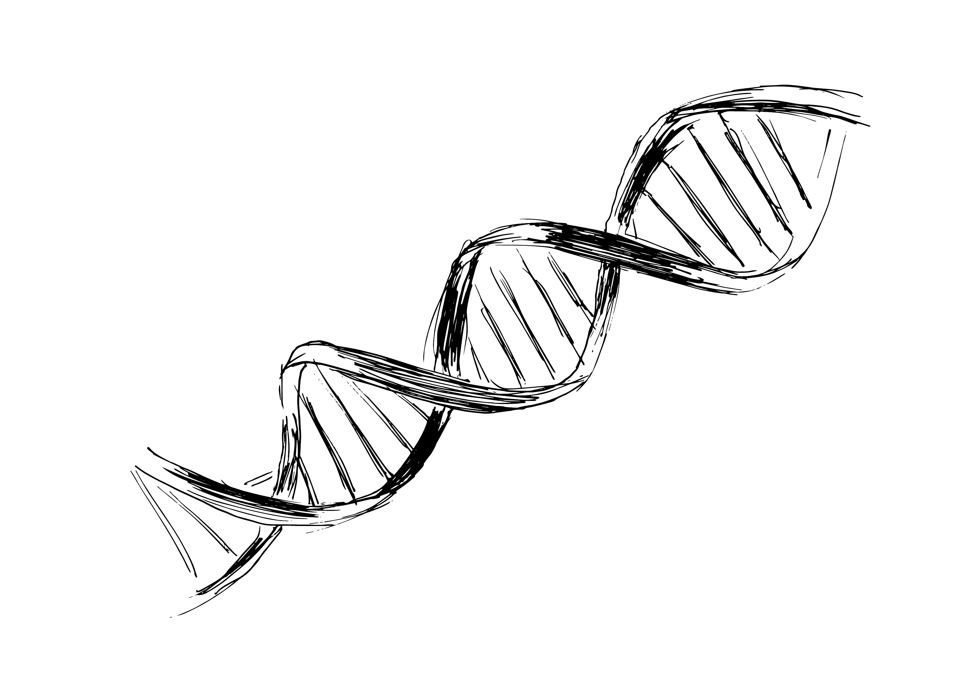









Lag ein modell av proteinsyntesen
Oppgåve
Lag eit program som trekker tilfeldig mellom dei fire nitrogenbasane, og gir ein av dei som svar. Bruk dette til å lage ein modell av eit DNA-molekyl med dei nitrogenbasane programmet bestemte. Denne modellen skal de bruke for å dramatisere proteinsyntesen, medan de filmar han.
Fase 1: Kva slags materiale skal de bruke for å lage DNA-modellen? Korleis skal de få fram skilnaden på dei ulike basane og de svake hydrogen-bindingane mellom basepara? Korleis skal stigebeina sjå ut?
Fase 2 - Planlegging og idémyldring: Det er viktig at de er åpne for alle slags idear og ikkje er for kritiske, då kan morosame framlegg bli kutta ut for tidleg.
Tenk sjølv først, teikn gjerne skisser.
Forklar ideen din for dei andre i gruppa.
Heile gruppa diskuterer dei ulike ideane og lagar en felles plan for DNA-modellen og proteinet
Fase 3: Lag eit program som gir deg tilfeldige nitrogenbaser til DNA-modellen dykkar, sjå under for tips. Gjenta slik at genet har mellom 5 og 10 basar.
Puslespel-programmering
Bruk desse kodelinene for å lage eit program som simulerer trekkinga av ein nitrogenbase og skriv han på skjermen.
Fase 4: Test programmet dykkar. Verkar det som det skal? Lag så DNA-modellen utfrå baserekkefølga frå programmet, og andre deler de treng for å dramatisere proteinsyntesen.
Fase 5: Ta ein testomgang på dramatiseringa av proteinsyntesen. Er det noko de vil endre?
Fase 6: Gå attende til dei andre fasane for å gjere moglege forbetringar.
Fase 7: Dokumentér det de har gjort med film eller bilete med forklaringar, og vis fram resultatet for resten av klassen med ei lita utstilling eller ein demonstrasjon.
Diskusjonsoppgåver
Kva er ein mutasjon – og kva for nokre ulike typar mutasjonar finst?
Kvifor er mutasjonar ein føresetnad for evolusjon?
Ekstraoppgåver
Utvid programmet til å trekke 10 nitrogenbasar kvar gong det køyrer, og telle opp kor mange det blir av kvar base.
Kor mange prosent adenin er det i DNA-modellen dykkar? Kan de få programmet til å rekne det ut?
Kva trur du hender dersom det skjer ein feil i proteinsyntesen, at ein nitrogenbase til dømes blir bytta ut med ein annan ?

